Slide 1
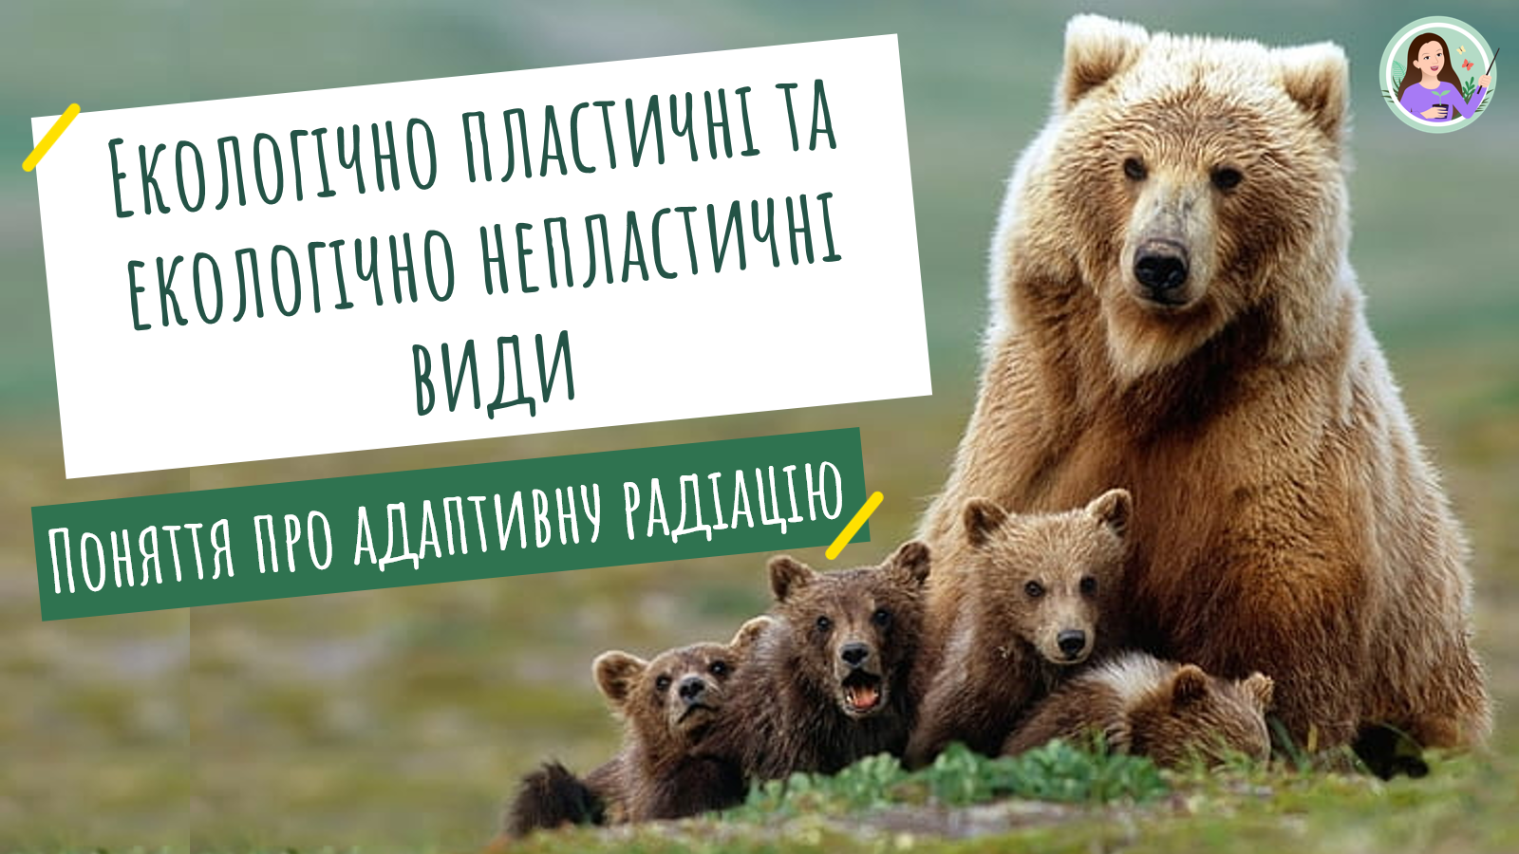

Slide 2
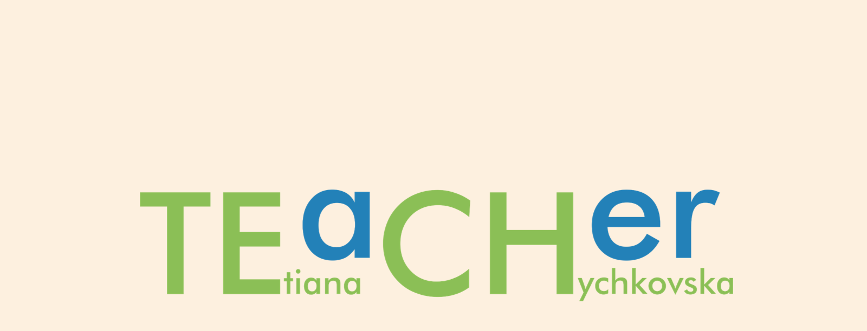
Поширення і використання з комерційною метою заборонено автором

Slide 3
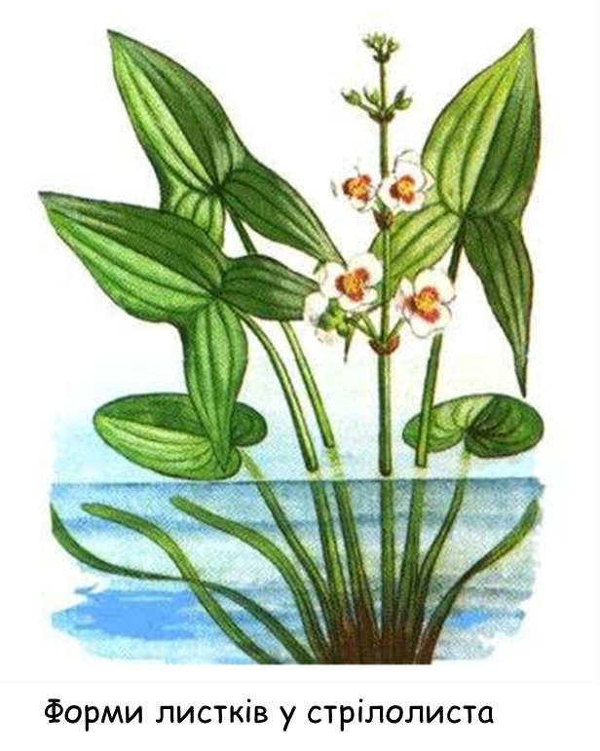
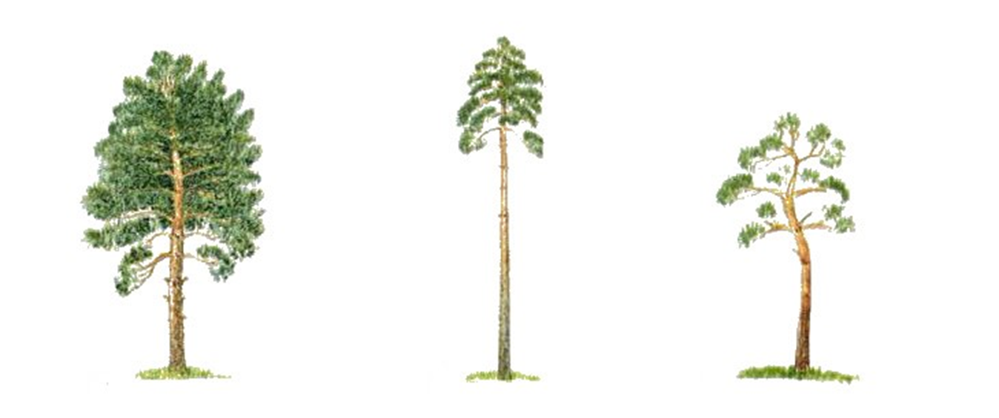
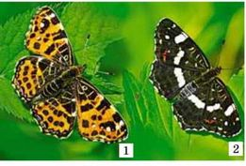
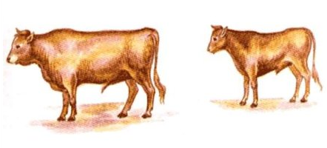
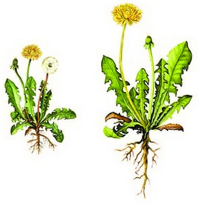

На різні організми здійснюють вплив не лише певні фактори, а й їхнє кількісне значення, а саме: кількість їжі, висока чи низька температура, ступінь освітленості тощо
Залежність забарвлення рябокрилки мінливої від температури довкілля:
1 – весняна форма
2 – літня форма
Сосни виросли у різних умовах
Розміри кульбаби у різних
умовах зростання
Бички від одних батьків, вирощені в різних умовах

Slide 4
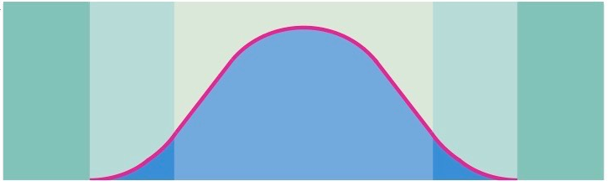
У процесі еволюції виробилась здатність організмів адаптуватись до дії екологічних факторів у певних межах
екологічний песимум
екологічний песимум
екологічний оптимум
загибель
загибель
Межі витривалості виду
Властивість організмів адаптуватися до життя у певному діапазоні екологічного фактора називається екологічною пластичністю

Slide 5
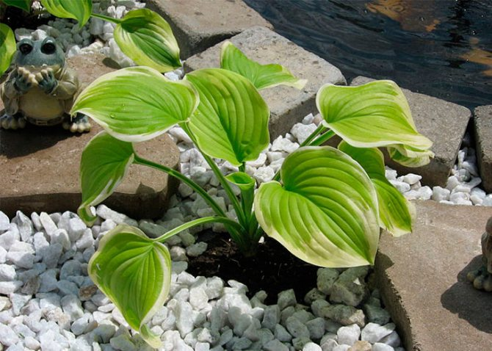
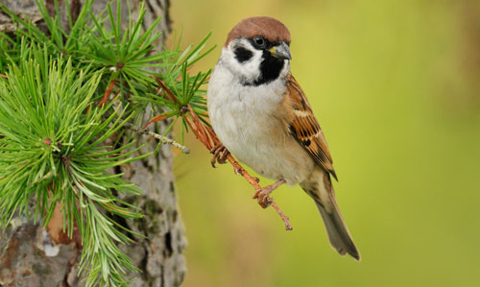

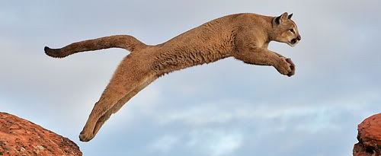
Організми, які живуть тривало
у незмінних стабільних умовах, втрачають екологічну пластичність
Пластичність важливіша
для нерухомих організмів
У наземно-повітряному середовищі переважають екологічно пластичні види порівняно із водним
Теплокровні тварини більш екологічно пластичні

Slide 6
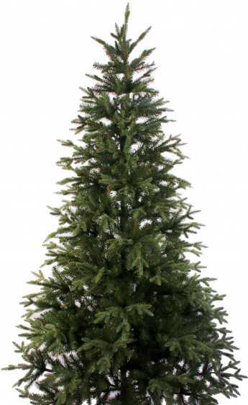
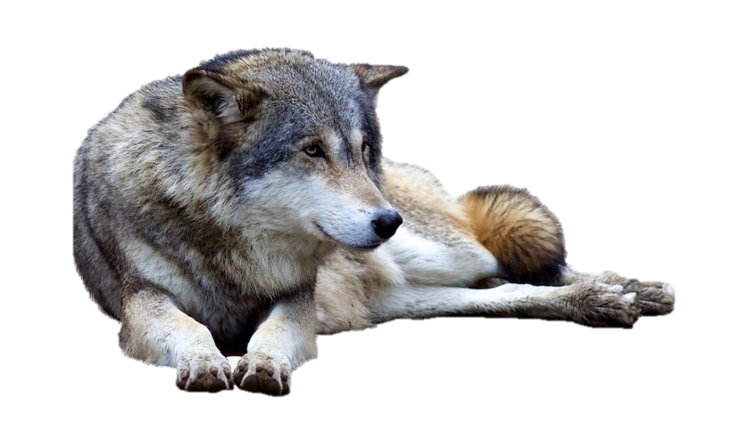
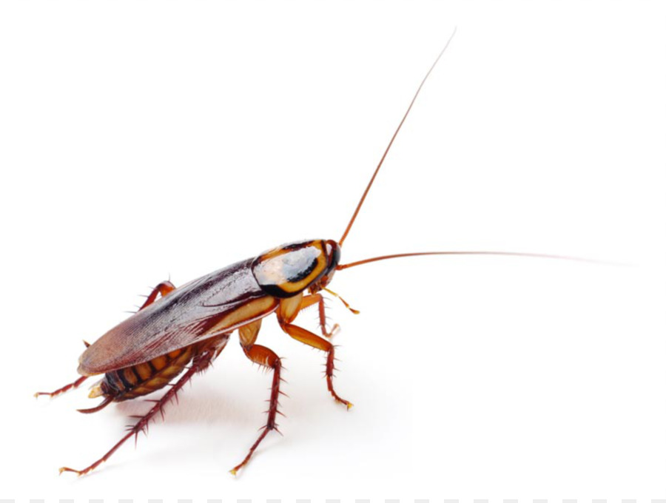
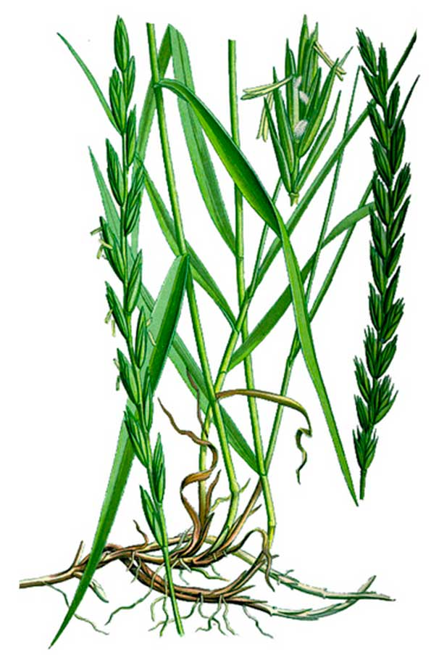
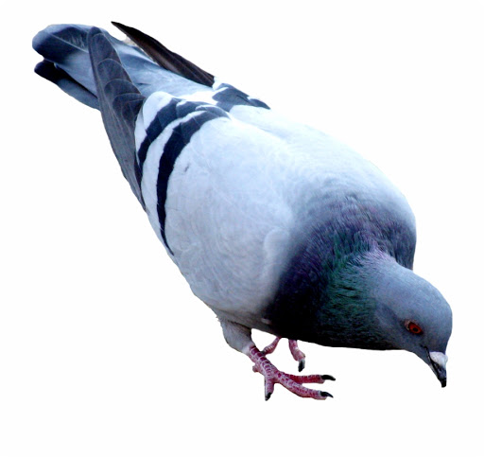
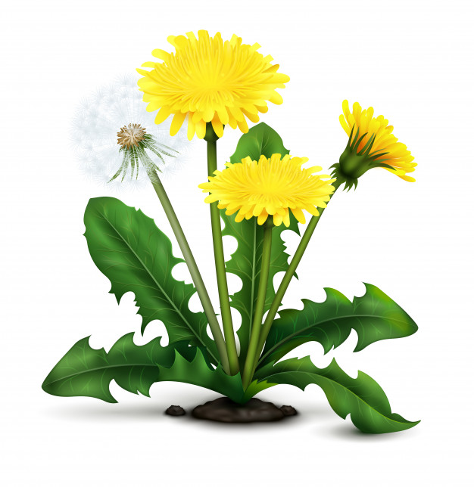
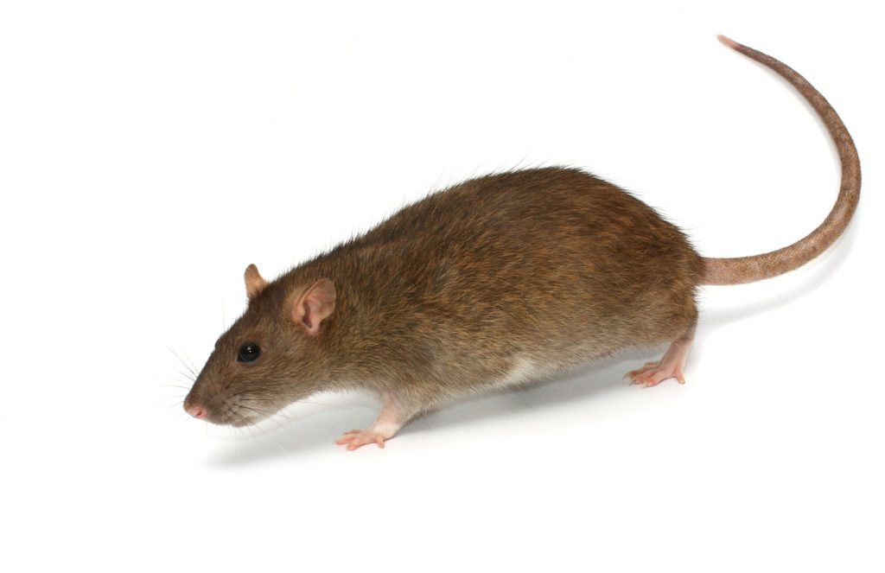
За ступенем пластичності виокремлюють два типи організмів
Еврибіонти – екологічно пластичні, можуть населяти великі території
і витримувати значні коливання факторів зовнішнього середовища,
легко пристосовуються до мінливих умов
вовк
ялина
тарган
пирій
кульбаба
голуб
пацюк

Slide 7
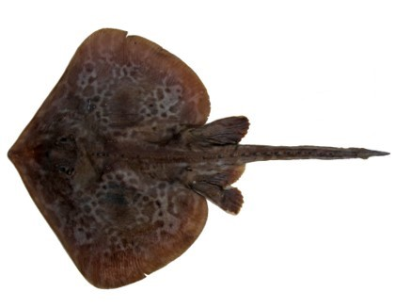
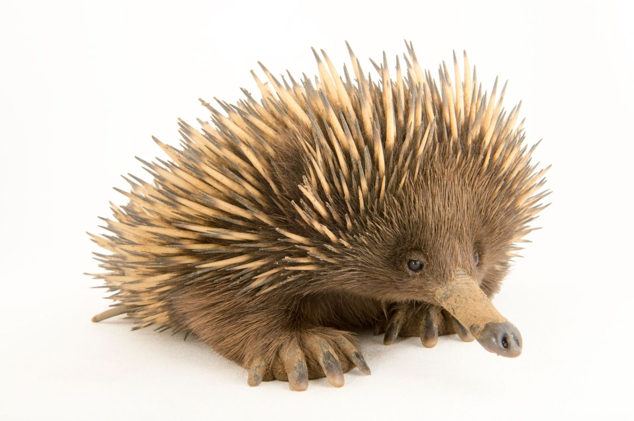
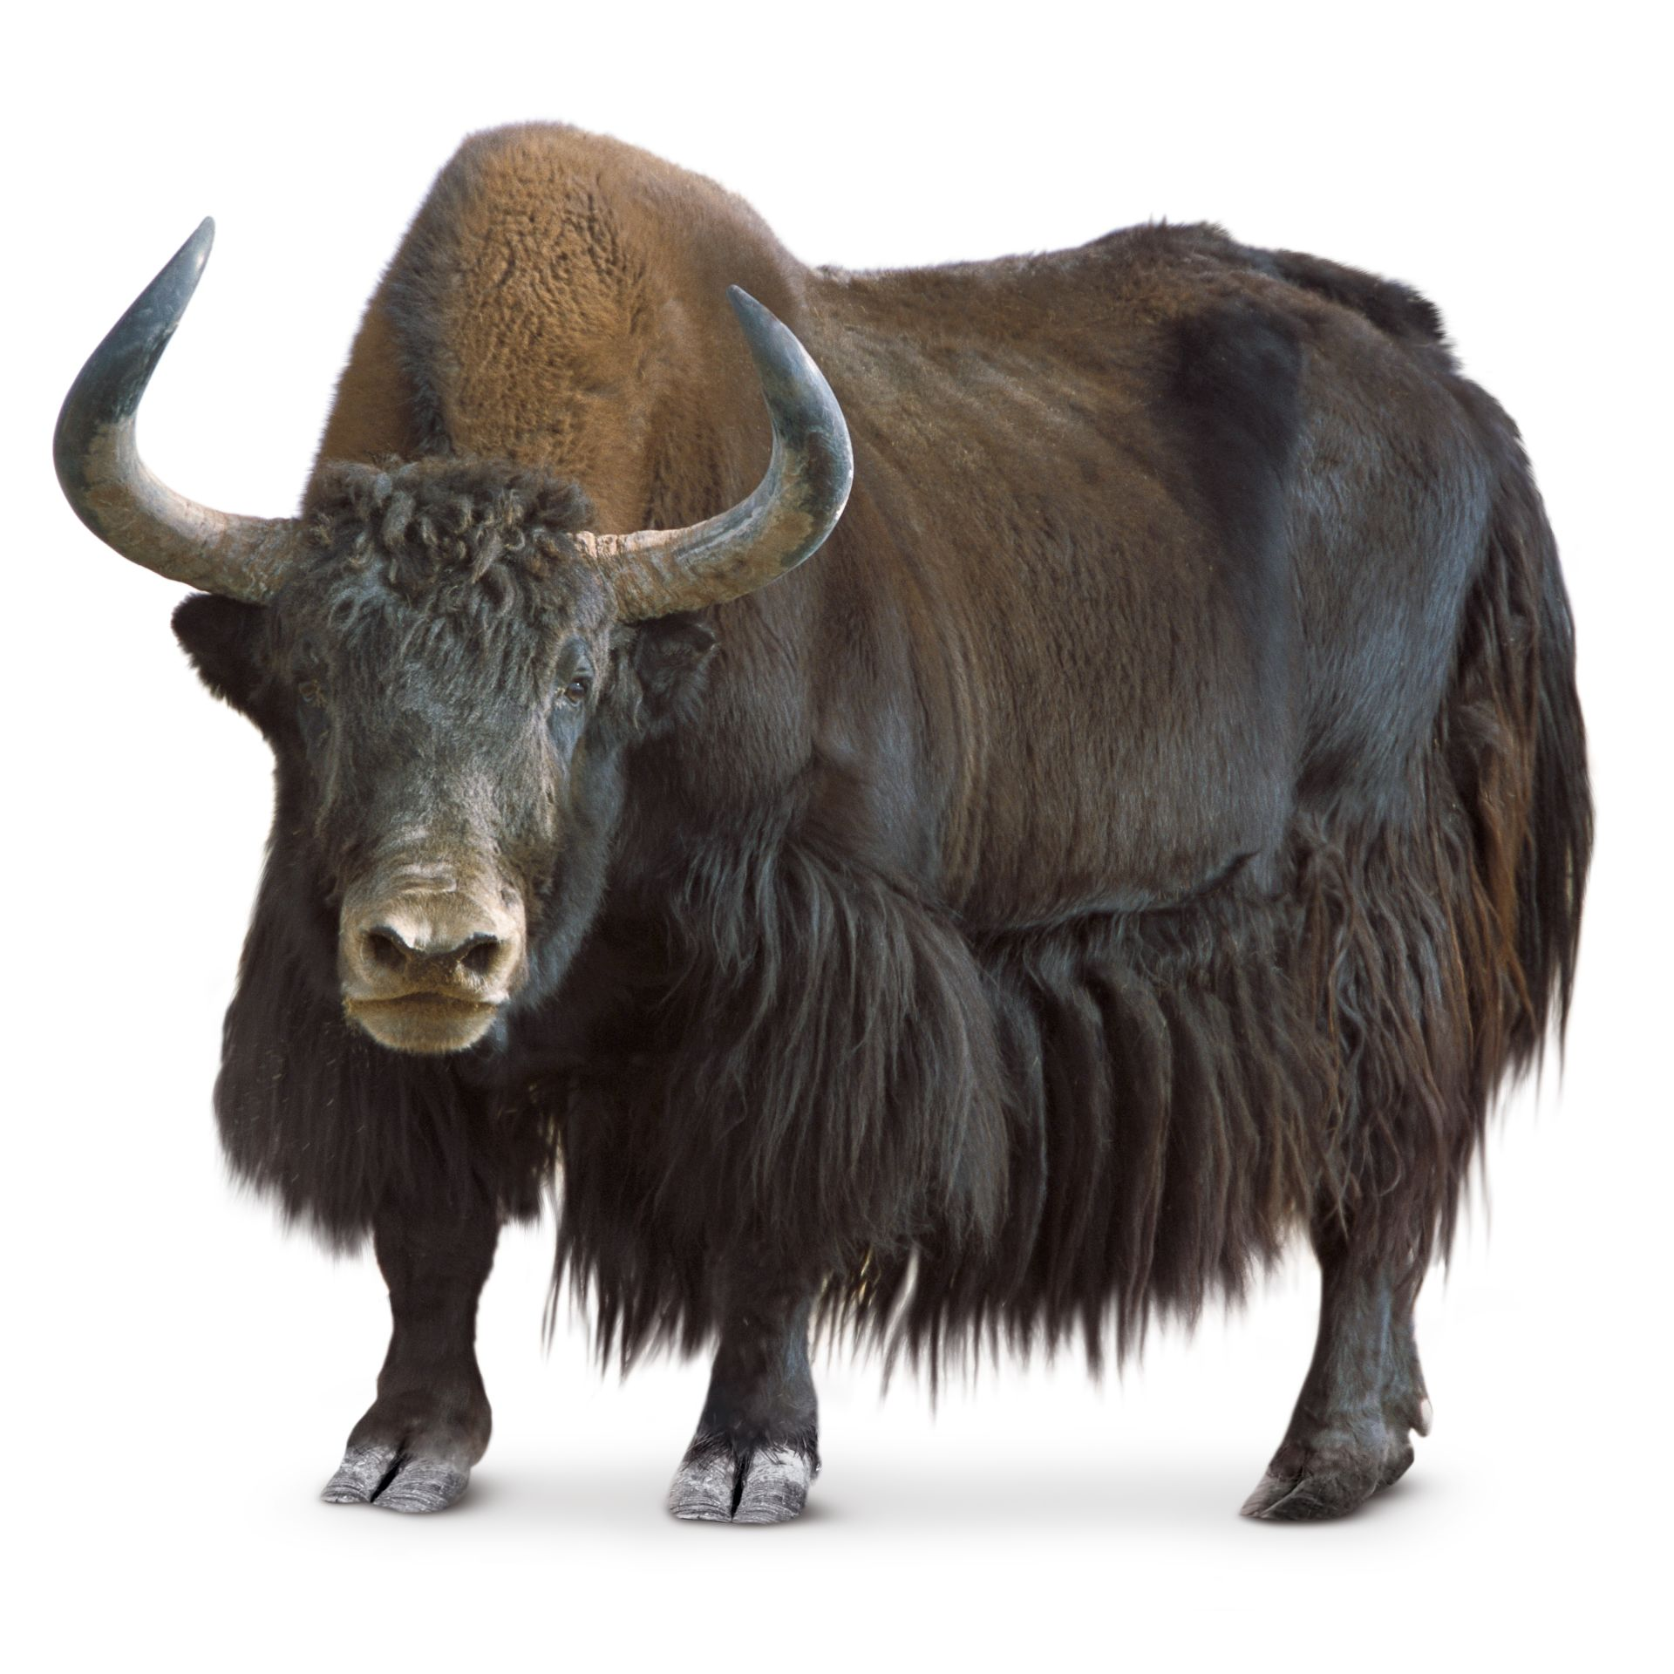
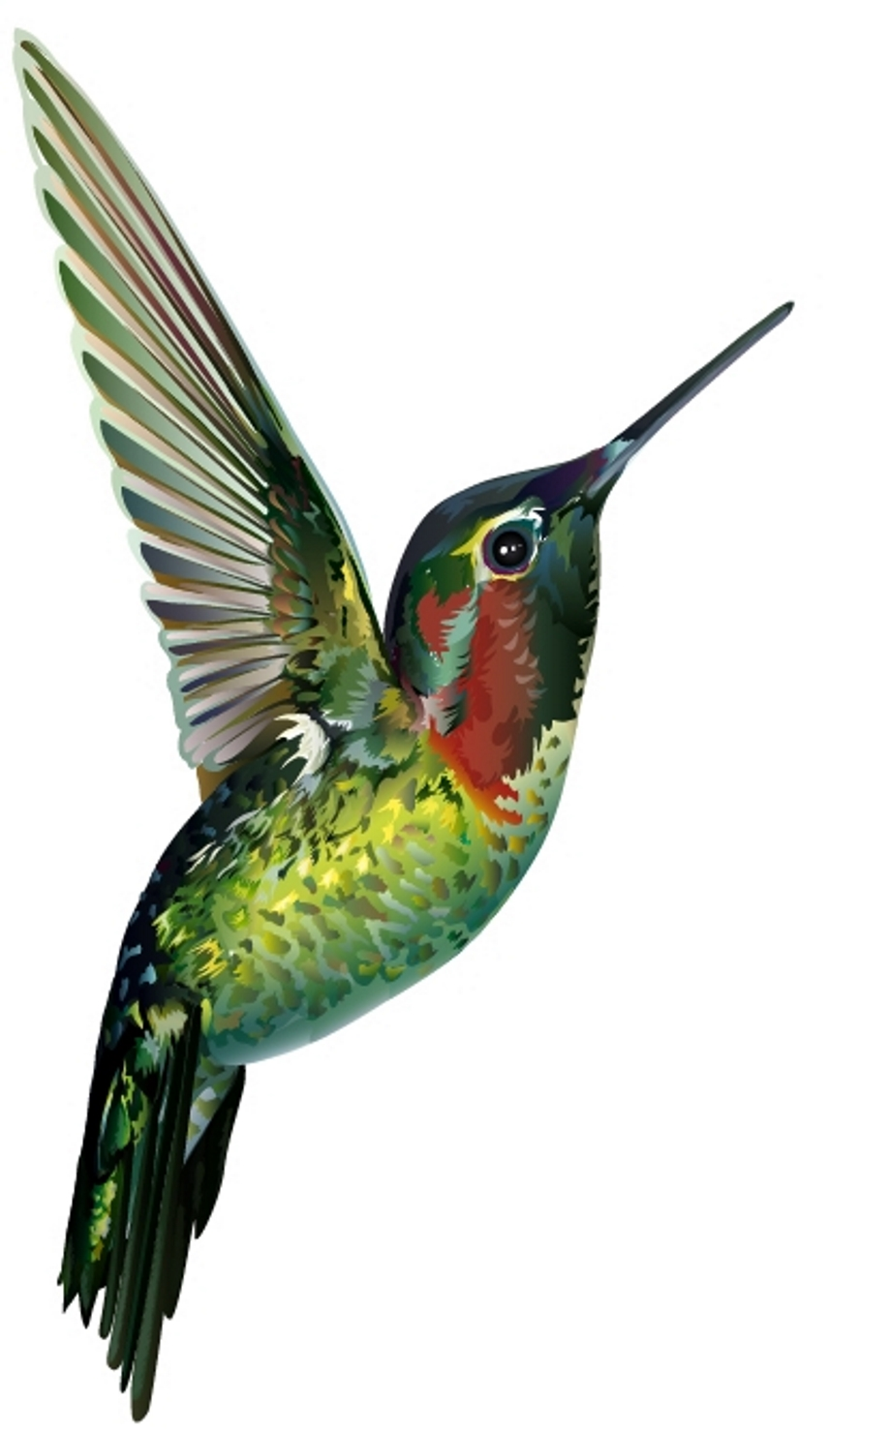
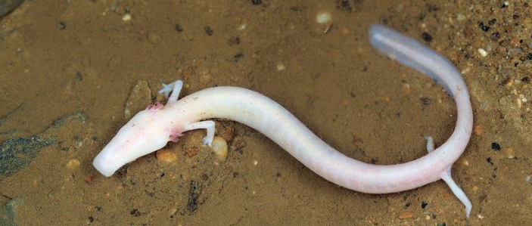
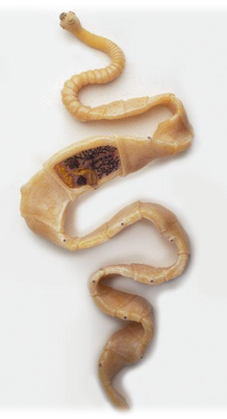
За ступенем пластичності виокремлюють два типи організмів
Стенобіонти – екологічно непластичні, маловитривалі, здатні існувати на обмежених територіях з відносно постійними умовами середовища
скат
як – житель Гімалаїв
колібрі
єхидна – ендемік Австралії
протей – мешканець печер
ціп’як бичачий

Slide 8
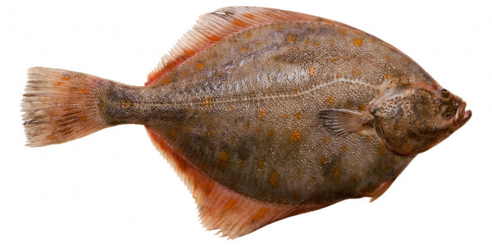
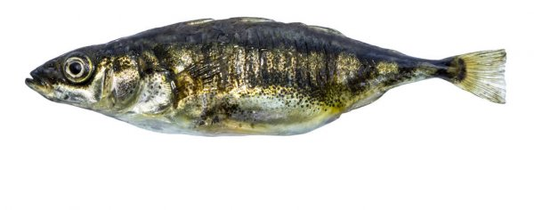
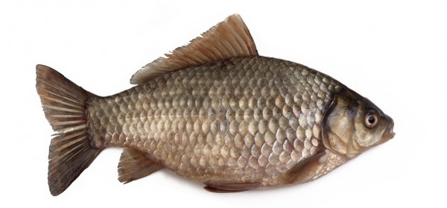
Види можуть бути пластичними до одного екологічного фактора, але непластичними до іншого
Колючка триголкова мешкає як у солоних, так і у прісних водоймах
Камбала є мешканцем солоних водойм
Карась є мешканцем прісних водойм

Slide 9
Евритерм - організм, здатний жити при значних змінах температури середовища
Стенотерм - організм, існування якого можливе тільки за певної або мінливої у дуже вузьких межах температури
Еврифаг - організм, який харчується різноманітною їжею
Стенофаг - тварина, здатна живитися тільки певним видом корму
Еврибат - водяний організм, здатний жити на різних глибинах і витримувати значні зміни тиску води
Стенобат – водяний організм, здатний мешкати лише на визначеній глибині
Евригал - організм, який витримує значні коливання солоності і хімічного складу середовища
Стеногал – організм, здатний мешкати лише при певній концентрації солей у середовищі

Slide 10
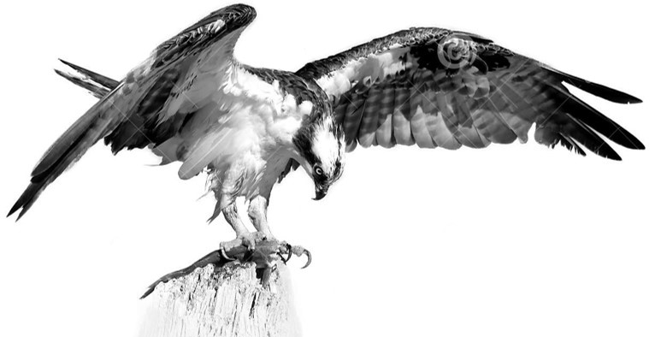
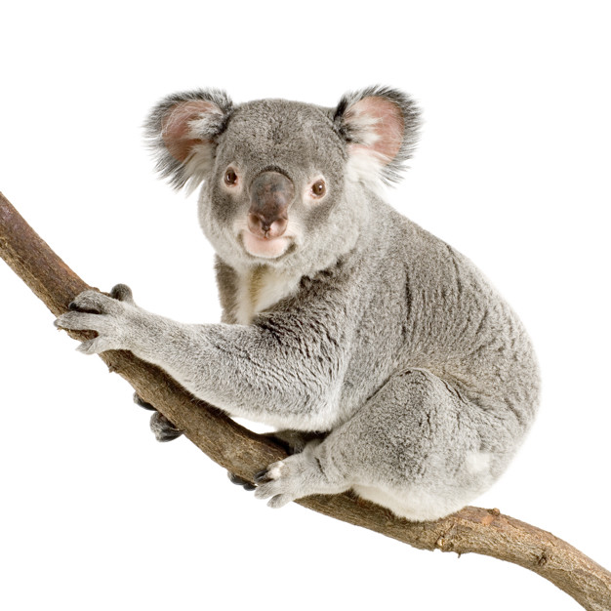
Коала, як відомо, є стенофагом, оскільки живиться лише листками евкаліптів, але щодо температури, то він може переживати широкі інтервали, тобто є евритермом
Рибоїдний птах скопа є типовим стенофагом, але за відношенням до інших факторів середовища є еврибіонтом

Slide 11
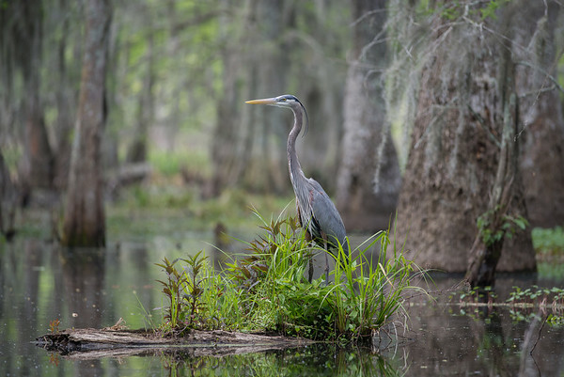
Пластичність видів також зумовлює здатність співіснувати
у спільному середовищі
У мангрових заростях узбережжя Південної Флориди мешкають різні чаплі
і буває так, що на одній мілині споживають рибу
до 9 різних видів.
При цьому вони не заважають один одному, оскільки виробили пристосування займати різні мисливські ділянки і способи виловлювання риби.

Slide 12
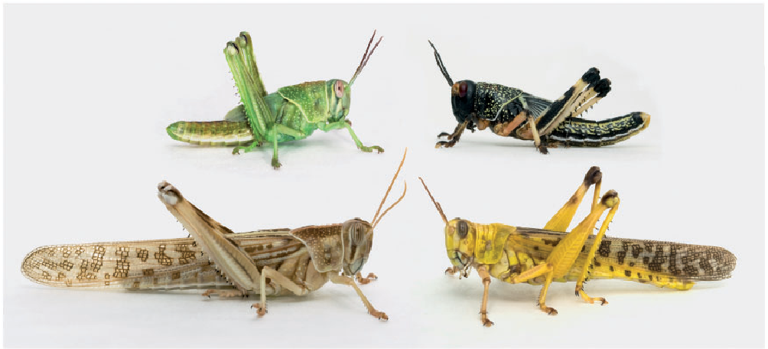
Адаптивний потенціал виду – це міра пристосувальних можливостей виду в мінливих умовах довкілля
Високий адаптивний потенціал мають екологічно пластичні види

Slide 13
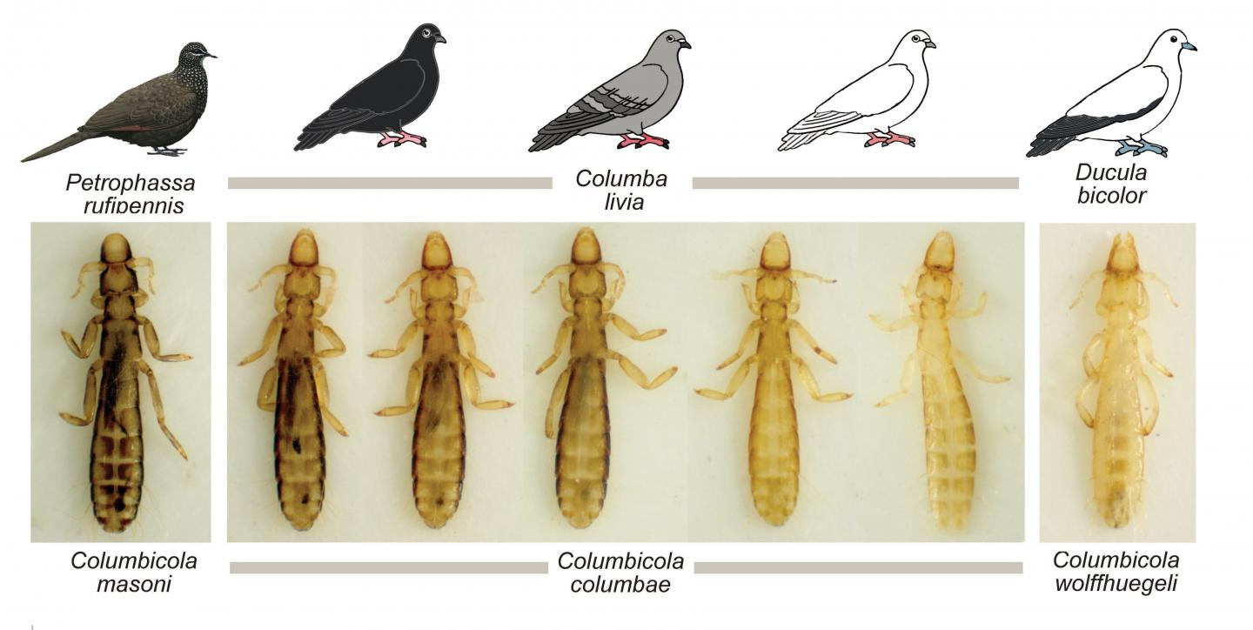
Адаптивна радіація

Slide 14
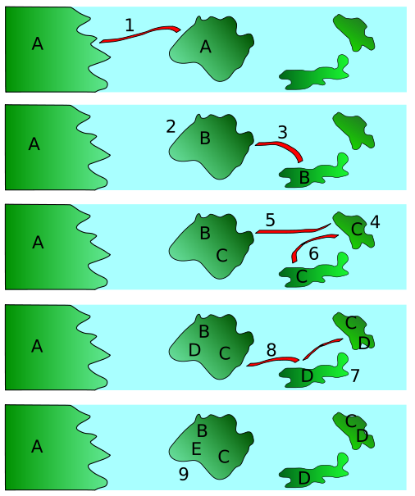
Адаптивна радіація - процес, в якому організми розділяються від предкового виду на безліч нових форм, коли зміни в навколишньому середовищі роблять доступними нові ресурси, змінюють біотичні взаємодії або відкривають нові екологічні ніші
Ознаки процесу адаптивної радіації:
загальне недавнє походження від спільного предка;
зв'язок між середовищем і ознаками, що використовуються у даному середовищі;
ефективність ознаки у середовищі;
швидке видоутворення

Slide 15
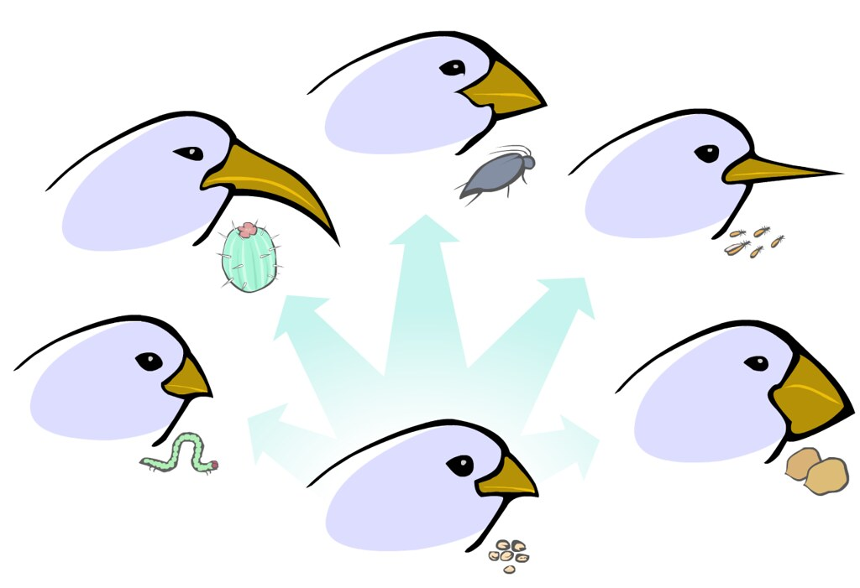
В’юрки Дарвіна
В’юрки представлені приблизно 15 видами, є ендеміками Галапагоських островів,
що відрізняються формою дзьоба та розмірами

Slide 16
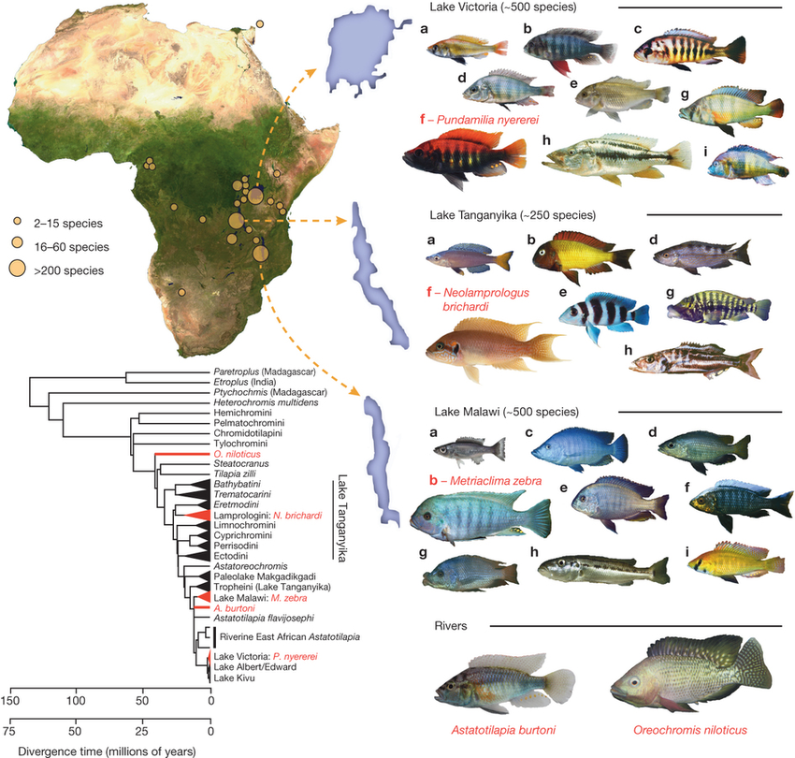
Цихліди Африки
У Великих Африканських озерах нараховується більше 3 000 видів цих риб, і вони займають усі доступні екологічні ніші

Slide 17
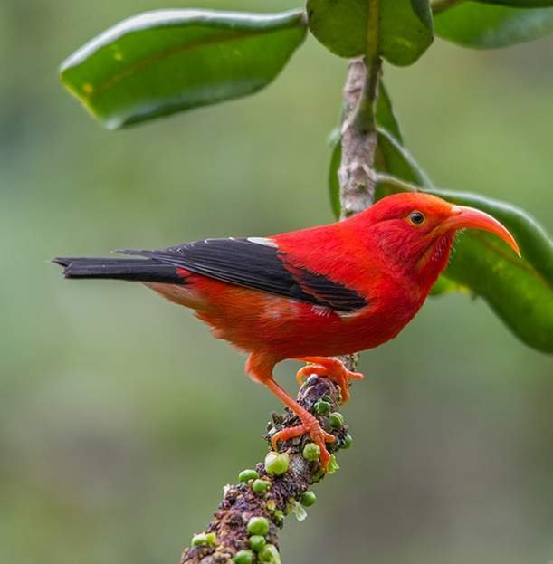
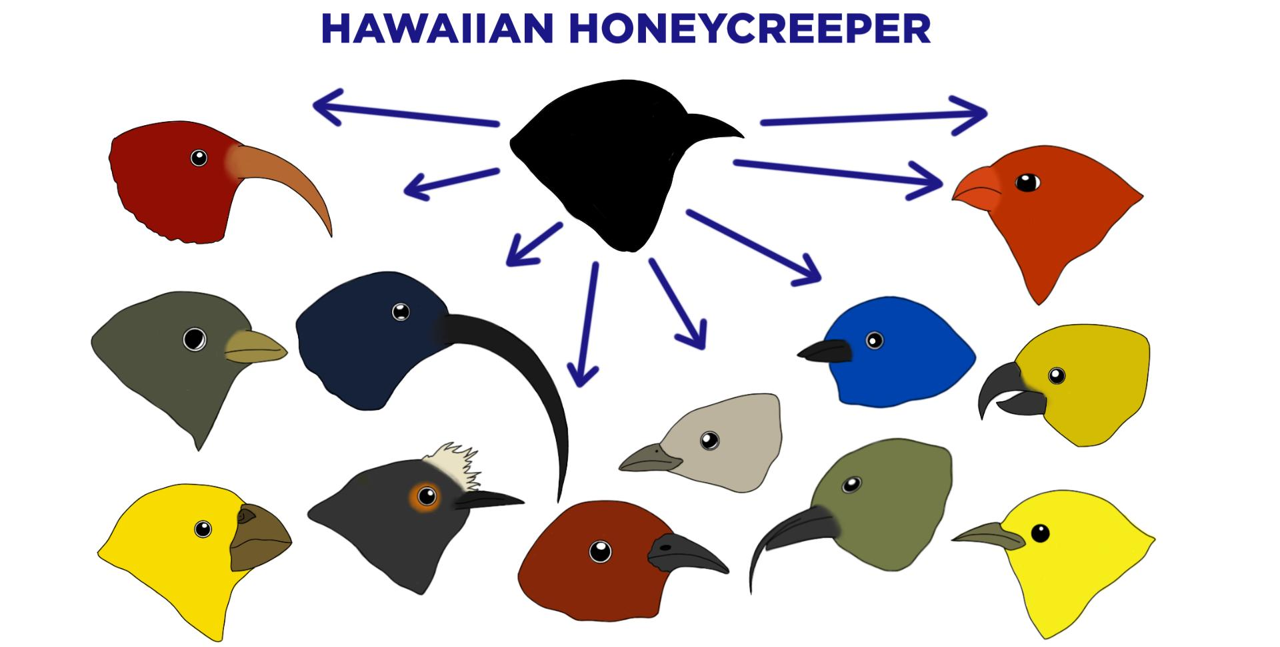
Гавайські квіткарки
Ці птахи потрапили на Гаванські острови з Північної Америки або Полінезії. У результаті еволюції птахи знаходили собі все нові джерела живлення.
Сьогодні відомо 22 види

Slide 18
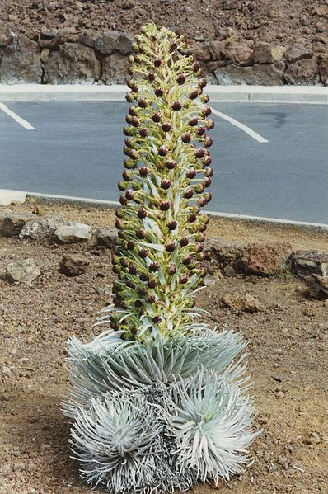
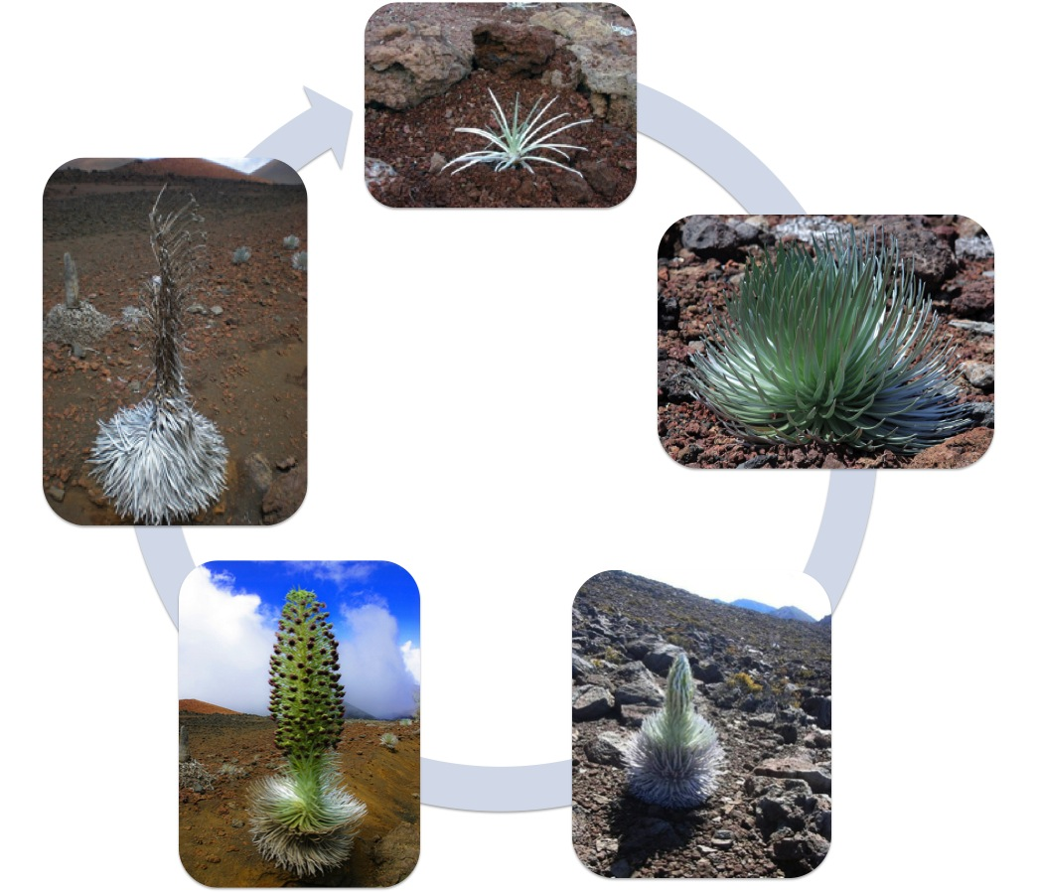
Гавайські срібні мечі
Гавайський альянс срібних мечів складається
з 50 видів рослин, які також включають дерева, чагарники, лози, рослини-подушки
Срібні мечі виникли на Гаваях не більше 6 мільйонів років тому від єдиного загального предка, який прибув на один з гавайських островів із західної Північної Америки

Slide 19
Узагальнимо вивчене!
Властивість організмів адаптуватися до життя у певному діапазоні екологічного фактора називається екологічною пластичністю.
Чим ширше діапазон екологічного фактора, в межах якого даний організм може жити, тим більшою є його екологічна пластичність, витривалість і поширеність.
За ступенем пластичності виокремлюють два типи організмів: стенобіонти – екологічно непластичні, маловитривалі і еврибіонти – екологічно пластичні, більш витривалі.
Види можуть бути пластичними до одного екологічного фактора, але непластичними до іншого.
Міру пристосувальних можливостей виду в мінливих умовах довкілля називають адаптивним потенціалом виду.
Адаптивна радіація являє собою процес, в якому організми розділяються від предкового виду на безліч нових форм.

Slide 20
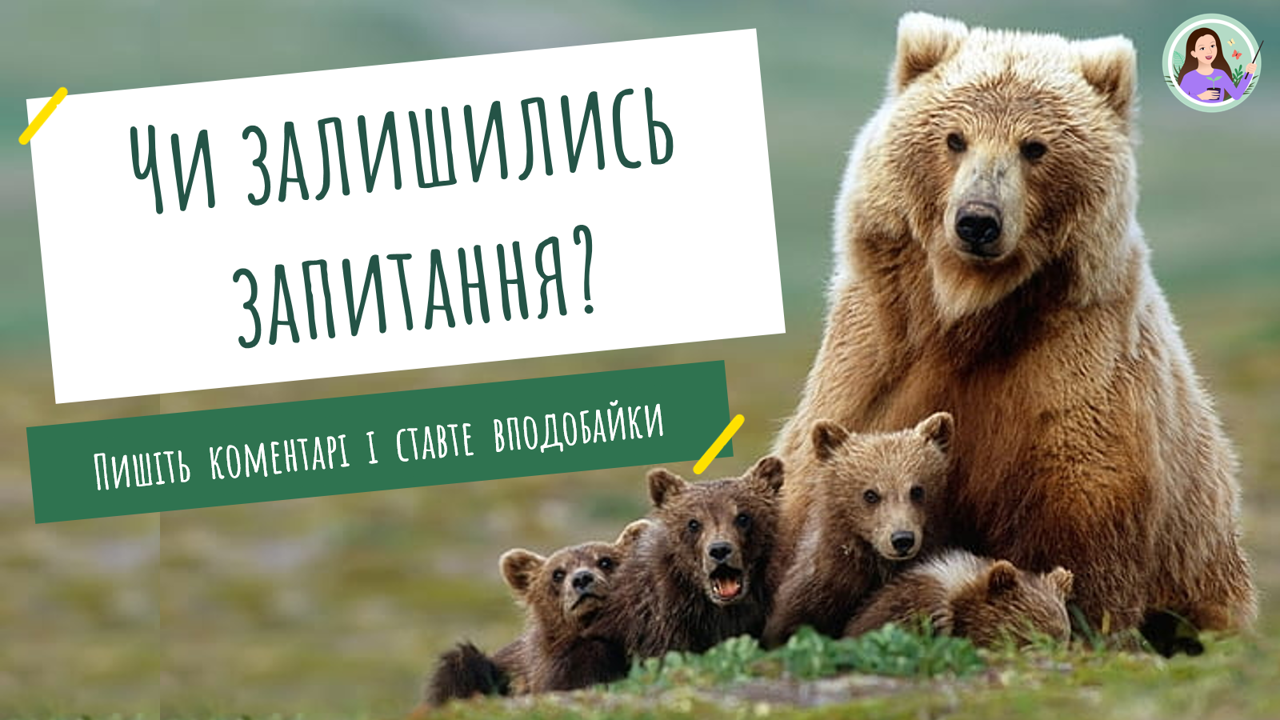

Slide 21
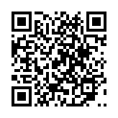

Відеоурок можна переглянути за посиланням:
https://www.youtube.com/watch?v=_MjyAn6EUvE&t=110s

